Slide 1
树的基本概念

Slide 2
回顾
问题1：什么是二部图及其匹配？
  两个无内部边的顶点集；互不相邻的边的集合
问题2：二部图中的有哪些匹配？
  完备匹配：一个部饱和，充要条件为Hall定理
  最大匹配：充要条件为无增广路径（Berge定理）
  稳定匹配：每个节点有线性序，稳定匹配算法

Slide 3
本节提要
内容1：树的定义及其性质
内容2：根树以及有序根树的遍历

Slide 4
树的定义
定义：不包含简单回路的连通无向图称为树。
  森林（连通分支为树）
  树叶/分支点
互不同构的6个顶点的树

Slide 5
树中的通路
设T是树，则∀u,v∈V_{T}, T中存在唯一的 uv-简单通路。
  证明：T是连通图，∴∀u,v∈V_{T}, T中存在uv-简单通路。
  假设T中有两条不同的uv-简单通路P₁,P₂。不失一般性，存在e=(x,y)满足：e∈P₁但e∉P₂，且在路径P₁上x比y靠近u。令T*=T-{e}，则T*中包含P₂, 于是(P₁中的xu-段)+P₂+(P₁中的vy-段)是T*中的xy-通路，∴T*中含xy-简单通路(记为P’)，则P’+e是T中的简单回路，与树的定义矛盾。
P₁
u
×
x
y
v
P₂

Slide 6
有关树的几个等价命题
设T是简单无向图，下列四个命题等价：
  (1) T是不包含简单回路的连通图。//树的定义
  (2) T中任意两点之间有唯一简单通路。
  (3) T连通，但删除任意一条边则不再连通。
  (4) T不包含简单回路，但在任意不相邻的顶点对之间加一条边则产生唯一的简单回路。
  备注：
    树是边最少的连通图
    树是边最多的无简单回路的图
Notes:
（3）说明每条边都是割边

Slide 7
树中边和点的数量关系
设T是树，令n=|V_{T}|, m=|E_{T}|, 则m=n-1。
证明. 对n进行归纳证明。当n=1, T是平凡树，结论显然成立。
  假设当n≤k时结论成立。
  若n=k+1。因为T中每条边都是割边，任取e∈E_{T}, T-{e}含两个连通分支，设其为T₁, T₂, 并设它们边数分别是m₁, m₂, 顶点数分别是n₁, n₂, 根据归纳假设：m₁=n₁-1, m₂=n₂-1。注意：n₁+n₂=n, m₁+m₂=m-1。
  ∴m= m₁+m₂+1=n-1。

Slide 8
连通图边数的下限
顶点数为n（ n≥2）的连通图，其边数m≥n-1。
(对于树，m=n-1, “树是边最少的连通图”)
  证明：对n进行一般归纳。当n=2时结论显然成立。
  设G是边数为m的连通图，且|V_{G}|=n>2。任取v∈V_{G}，令G’=G-v,设G’有ω(ω≥1)个连通分支G₁,G₂,…,G_{ω}，且G_{i}的边数和顶点数分别是m_{i}和n_{i}。
  我们有n=n₁+n₂+…+n_{ω}+1, m≥m₁+m₂+…+m_{ω}+ω (每个连通分支中至少有一个顶点在G中与删除的v相邻)。
  由归纳假设，m_{i}≥n_{i}-1(i=1,2,…ω)。
  所以：m≥ m₁+m₂+…+m_{ω}+ω≥n₁+n₂+…+n_{ω}-ω+ω=n-1。

Slide 9
与边点数量关系有关的等价命题
设T是简单无向图，下列三个命题等价：
  (1) T是树。
  (2) T不含简单回路，且m=n-1。
  (3) T连通，且m=n-1。
  (1)⇒(2), 已证。
  (2)⇒(3), 若不连通，分支数ω≥2，各分支为树（无简单回路、连通），则m=n-ω<n-1，矛盾。
  (3)⇒(1), 设e是T中任意一条边，令T’=T-e, 且其边数和顶点数分别是m’和n, 则m’=m-1=n-2<n-1, ∴T’是非连通图。因此，T的任意边均不在简单回路中，∴T中无简单回路。

Slide 10
本节提要
内容1：树的定义及其性质
  树就是不包含简单回路的连通无向图
  树是边最少的连通图；也是边最多的无简单回路的图
内容2：根树以及有序根树的遍历

Slide 11
根树的定义
定义：底图为树的有向图称为有向树。
定义：若有向树恰含一个入度为0的顶点，其它顶点入度均为1，则该有向树称为根树，那个入度为0的顶点称为根。
  若v₀是根树T的根，则对T中任意其它顶点v_{n}，存在唯一的有向v₀v_{n}-通路，但不存在v_{n}v₀-通路。

Slide 12
根树的图形表示
边上的方向用约定的位置关系表示
根也是内点，除非它是图中唯一顶点。
第0层
根
内点（有子女）
树叶（无子女）
第1层
第2层
树高=3（最大的通路长度）
第3层

Slide 13
根树与家族关系
用根树容易描述家族关系，反之，家族关系术语被用于描述根树中顶点之间的关系。
John's ancestors
John's parent
John
John’s siblings
John's child
John's descendants

Slide 14
根树的几个术语
m元树：每个内点至多有m个子女
  2元树也称为二叉树
满m元树 (full m-ary tree)
  每个内点恰好有m个子女
完全m元树(complete m-ary tree)
  假设有h层：除第h层外，其它各层的结点数都达到最大个数，第h层所有的结点都连续集中在最左边
平衡：树叶都在h层或(h-1)层, h为树高
有序：同层中每个顶点排定次序
  有序二叉树通常也简称为二叉树

Slide 15
根树的几个术语（续）
定义：设T是根树，T中任一顶点v及其所有后代的导出子图显然也是根树(以v为根)，称为T的根子树。
有序二叉树的子树分为左子树和右子树
左子树
右子树

Slide 16
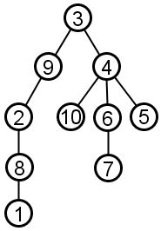
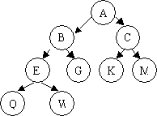
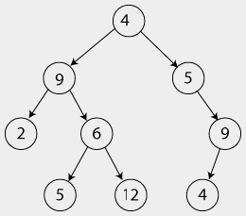
例
树的高度、各顶点所处的层数
满、完全、平衡

Slide 17
满m元树的顶点数
设T是满m元树，
  若T有n个顶点, 则有i=(n-1)/m个内点和l=[(m-1)n+1]/m个树叶.
  若T有i个内点，则有n=mi+1顶点和l=(m-1)i+1个树叶.
  若T有l个树叶，则有n=(ml-1)/(m-1) 个顶点和i=(l-1)/(m-1) 个内点.
  n-1 = m×i （入度总数=出度总数）
  n = i + l （顶点分为内点和树叶）

Slide 18
高度为h的m元树的顶点数
高度为h的m元树最多有个m^{h}个树叶。
  按照高度h进行归纳证明。（第1层顶点最多为m个）
若高度为h的m元树有l个树叶，则h≥ ⎡log_{m}l⎤.
  如果这棵树是完全的，则有h= ⎡log_{m}l⎤.

Slide 19
有序根树的遍历
前序遍历 （preorder）
  T只包含根r，则为 r；
  T的子树为T₁, …, T_{n}, 则为 r, preorder(T₁), …, preorder(T_{n})
r
T₁
…
T_{n}

Slide 20
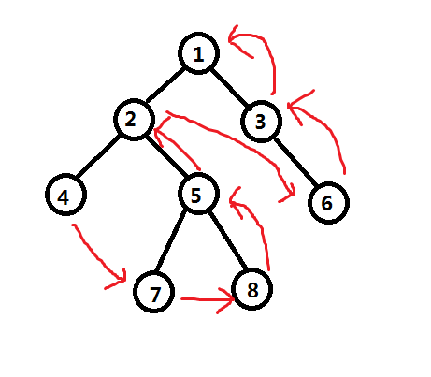
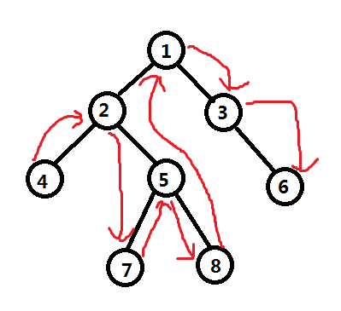
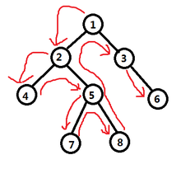
有序根树的遍历
前序遍历
（preorder）
后序遍历
（postorder）
中序遍历
（postorder）

Slide 21
本节小结
内容1：树的定义及其性质
  树就是不包含简单回路的连通无向图
  树是边最少的连通图；也是边最多的无简单回路的图
内容2：根树以及有序根树的遍历
  根数：一个入度为0的顶点，其它顶点入度均为1
  完全树、平衡树、有序树
  有序根树的前中后遍历

Slide 22
作业
见课程网站

Slide 23
例题
画出所有6个顶点的非同构的无向树
  度数序列只能是：
    1 1 1 1 1 5； 1 1 1 1 2 4； 1 1 1 1 3 3；
    1 1 1 2 2 3； 1 1 2 2 2 2
已知一个7阶无向树中有三个树叶，一个3度顶点（其余三个顶点度数均不为1、3），画出所有满足要求的非同构无向树
  度数只能是1112223，考虑度数为3顶点的邻居

Slide 24
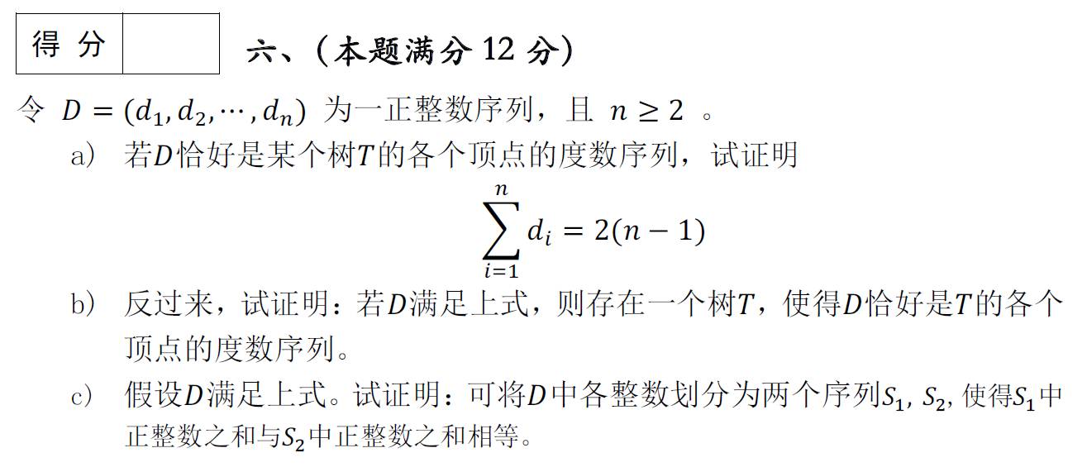
Notes:
对𝑛进行归纳。
基础步骤：当𝑛 = 2时该命题显然成立。
递归步骤：假设对于2 ≤ 𝑛 = 𝑘 − 1时该命题成立。现证明该命题对𝑛 = 𝑘时也成立。
𝐷中必存在𝑑_i = 1（否则Σ 𝑑_i >= 2n)，也必存在𝑑_j > 1（否则Σ 𝑑_i < 2(𝑛 − 1)）。
考虑𝐷’ = 𝐷 − {𝑑_i, 𝑑_j} + {𝑑_j − 1}，易见𝐷’满足归纳假设条件，即存在一颗树𝑇的各个顶点的度数序列恰是𝐷’。
今在𝑇中添加一个节点，并将其连接到对应于𝑑_j − 1的节点上。易见𝐷恰好是这个新的树的顶点的度数序列。

Slide 25
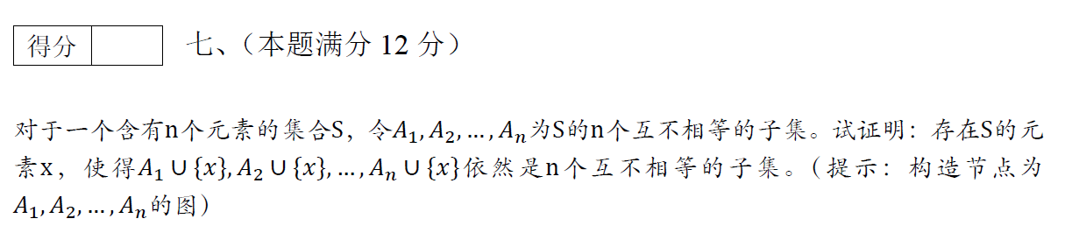
Notes:
构建图G：n个节点为Ai，Ai到Aj有边当且仅当他们只有一个元素不同。为G中的每条边进行标记：如果Ai到Aj有边，把Ai和Aj唯一不同的元素（不妨设为y）标记在Ai-Aj这条边上。显然，G中的任何一个包含标记y的回路上（如果存在）一定存在偶数个y（回路会从集合Ai出发回到Ai）。
下面在G的基础上构造图H如下：在所有出现在G的边上的标记中，每个标记选出一个，并把对应的边加到H中。显然，H中一定没有回路（回路一定包含每个标记偶数次），即H为一个森林。于是，H最多有n-1条边，即至少存在一个标记x不在G的边上，此x便为满足条件的S中元素x。

